Slide 1
コンピュータシステム通論
第9回 ネットワークの基礎
世界中の計算機が、なぜ1つの網としてつながるのか。
九州大学

Slide 2
今回の問い
世界中の計算機が、なぜ
1つの網としてつながるのか。
この90分で、この問いに答えを出す。

Slide 3
第9回
到達目標
1
回線交換とパケット交換 の違いと、それぞれの利点を説明できる
2
階層モデル の意義と、カプセル化の仕組みを説明できる
3
インターネットの構造 を、AS と IX の観点から説明できる
4
Ethernet とスイッチ の転送と学習の動作を説明できる
5
MAC アドレスと IP アドレス の役割の違いを説明できる
6
IP アドレスとサブネット の構造を説明し、経路表の引き方を説明できる
3

Slide 4
9.1
データの届け方
回線を占有するか、小分けにして混ぜるか

Slide 5
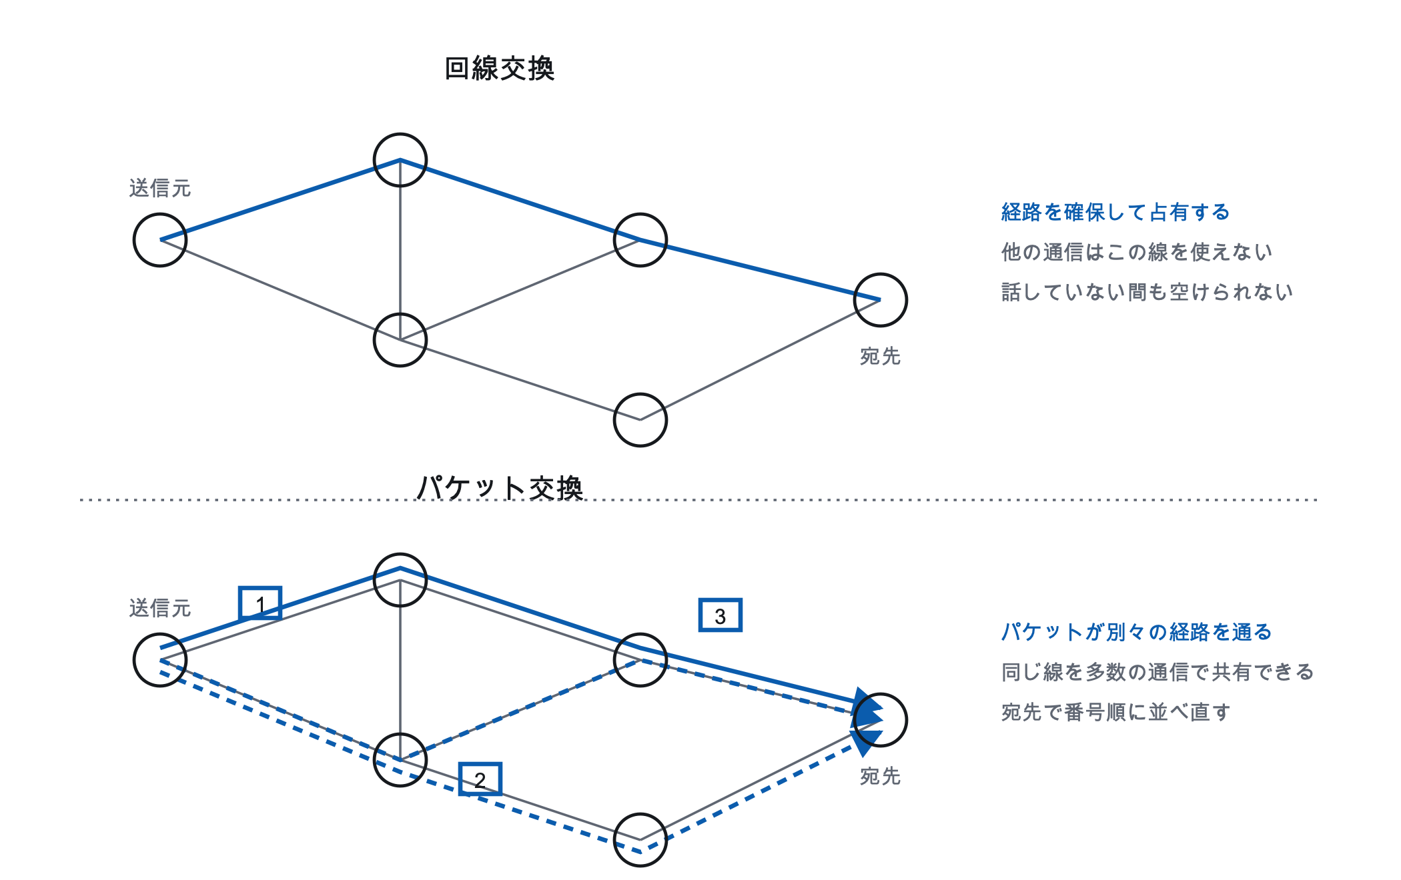
9.1 パケット交換
回線交換とパケット交換
計算機の通信はバースト的である。読んでいる間ずっと回線を占有するのは、極端に効率が悪い。
パケット交換にはもう1つ、耐障害性という設計思想上の利点がある。
インターネットの原型 ARPANET（1969年）では「網の一部が失われても通信が続くこと」が設計目標の1つだった。
5

Slide 6
9.1 パケット交換
ベストエフォート
パケット交換の帰結として、インターネットは「届けるために最善を尽くすが、保証はしない」サービスを提供する。
失われる
順番が入れ替わる
遅延が変動する
重複して届く
混雑時、回線の障害でパケットが消える
別々の経路を通るため
経路上の混雑状況による
同じデータが2度届くことがある
では、なぜファイル転送や決済ができるのか
答えは階層である。下の層が保証しないことを、上の層（第10回の TCP）が補う。この分業が次節の主題である。
6

Slide 7
9.2
階層モデル
問題を層に分け、各層を独立に改良する

Slide 8
9.2 階層モデル
TCP/IP 階層モデル
理論的には OSI 参照モデル（7層）が知られているが、実際のインターネットはこちらで動いている。
層 | 役割 | 主なプロトコル | データの呼び名
アプリケーション層 | アプリ固有のやりとり | HTTP, DNS, SMTP, SSH | メッセージ
トランスポート層 | 端点間の通信の品質 | TCP, UDP, QUIC | セグメント
インターネット層 | 網をまたぐ中継 | IP, ICMP | パケット
データリンク層 | 隣の機器への配送 | Ethernet, Wi-Fi | フレーム
物理層 | ビットを信号に | 各種ケーブル、電波 | ビット
利点は3つ。各層を独立に設計・改良できる／下の層が変わっても上は影響を受けない／上の層が増えても下は影響を受けない。
光ファイバに替えても Web ブラウザを書き直さなくてよい。
第3回のゲート→CPU、第4回の機械語→高級言語、第8回のドライバと同じ構図である。
8

Slide 9
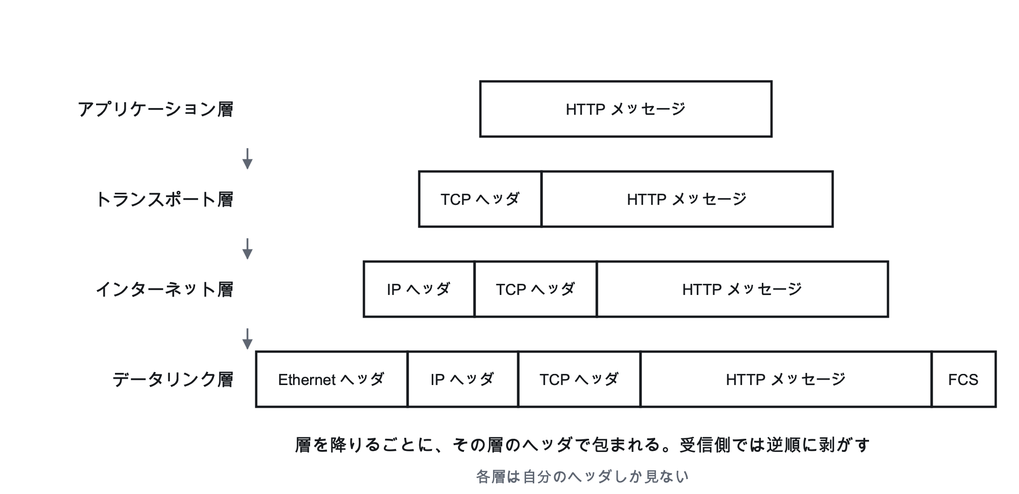
9.2 階層モデル
カプセル化
上の層のデータは、下の層のデータの中身として運ばれる。各層は自分のヘッダを付け加える。
封筒の比喩：手紙を書き、封筒に何通目かを書き、宛先住所を書き、配送業者の伝票を貼る。
9

Slide 10
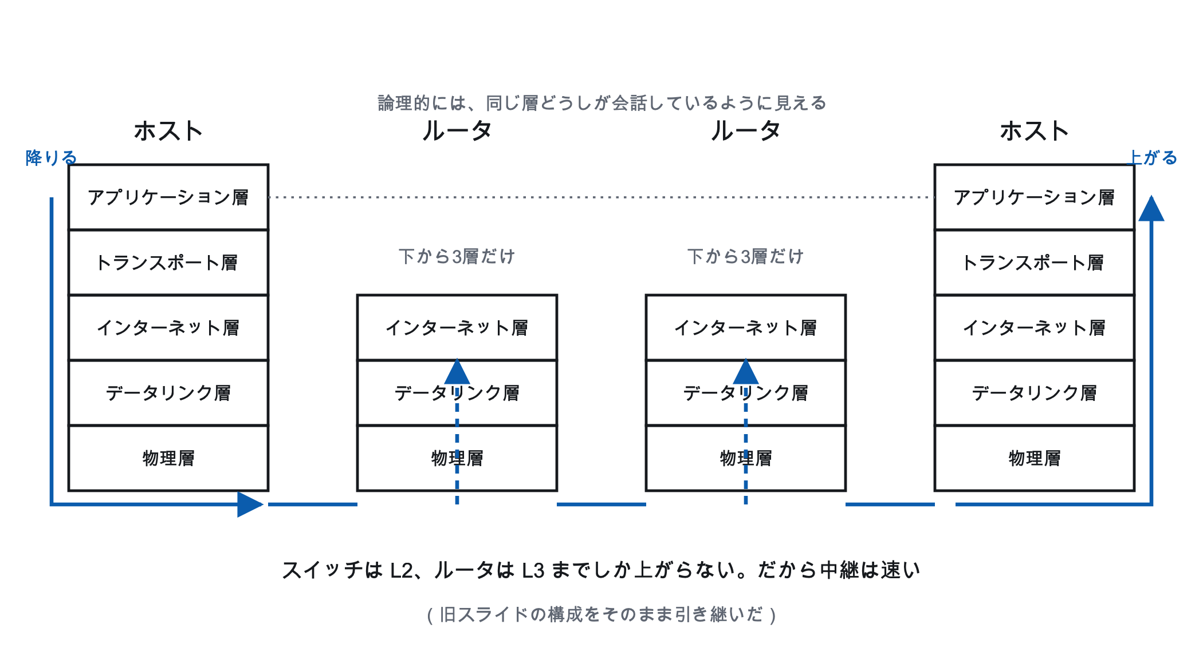
9.2 階層モデル
階層を降りて、上がる
配送業者は手紙の中身を読まないし、手紙の書き手は伝票番号を知らない。
この独立性が階層の価値である。
10

Slide 11
9.3
インターネットの構造
中央の管理者がいない「網の網」

Slide 12
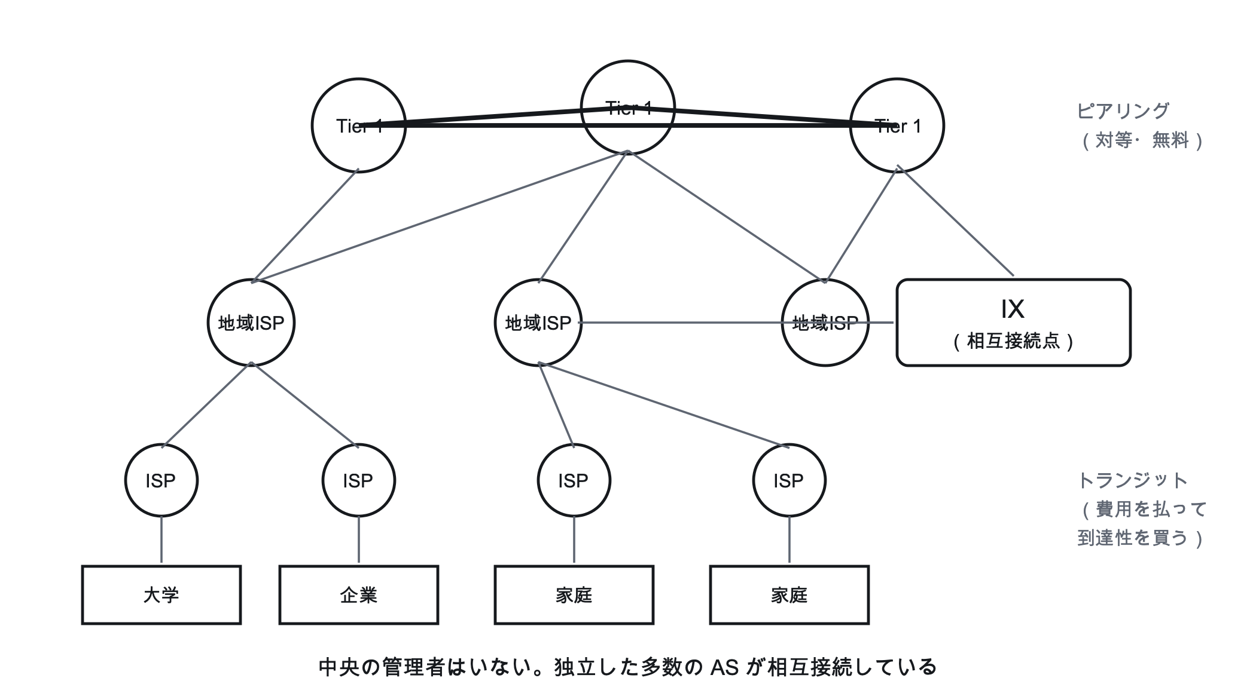
9.3 構造
インターネットは「網の網」
インターネットは単一の巨大なネットワークではない。独立に運営される多数のネットワーク（AS）が相互接続したものである。
中央の管理者がいない。誰も全体像を把握していない。それでも「どこからでもどこへでも」届く。
12

Slide 13
9.3 構造
接続の形と IX
トランジット
ピアリング
IX（相互接続点）
下位の事業者が上位に費用を払い、インターネット全体への到達性を買う
対等な事業者どうしが、互いの顧客宛の通信を無料で交換する
多数の事業者が物理的に集まり相互接続する拠点。日本では JPIX、JPNAP など
IX の意義
n 個の事業者が互いに接続するには n(n−1)/2 本の線が要る。IX に集まれば n 本で済む。
1990年代には国内どうしの通信が米国を往復していた。IX の整備は、通信の効率と主権の両面で意味を持つ。
13

Slide 14
9.3 構造
スケールフリーネットワーク
インターネットの接続構造は、少数の非常に多く接続されたノードと、多数の少ししか接続されていないノードからなる。
ランダムな故障に強い
狙った攻撃に弱い
でたらめにノードが壊れても、大半は末端のノードなので、全体の連結性は保たれる。
ハブとなるノードを狙って落とすと、網が急速に分断される。
「六次の隔たり」も、少数のハブが遠い領域どうしを橋渡しすることで説明される。インターネットの経路長も、規模の割に驚くほど短い。
14

Slide 15
9.4
物理層とデータリンク層
ビットを信号にし、隣の機器へ届ける

Slide 16
9.4 物理層
ツイストペアが撚ってある理由
媒体
撚る効果
ツイストペアケーブル — 安価。100m 程度まで
光ファイバ — 長距離・大容量・電磁ノイズに強い
電波 — 配線不要。共有媒体なので干渉と盗聴の問題がある
2本の線を撚ると、外部からのノイズが両方の線にほぼ同じだけ乗る。受信側で2本の差を取れば、共通に乗ったノイズが打ち消される。
また、自分自身が発する電磁波も互いに打ち消し合う。
単純な工夫で、雑音に強い伝送路を安く作っている。第2回の「2値なら多少ばらついても識別できる」と合わせて、デジタル通信の頑健さの源になっている。
16

Slide 17
9.4 データリンク層
MAC アドレスと IP アドレス
データリンク層は「同じネットワーク内で直接つながっている機器」へデータを届ける。単位はフレームである。
 | MAC アドレス | IP アドレス
層 | データリンク層 | インターネット層
範囲 | 同じネットワーク内 | インターネット全体
割り当て | 製造時に固定（48ビット） | ネットワークへの接続時に決まる
構造 | 場所の情報を持たない | 階層的で、場所を表す
比喩 | 個人の指紋 | 現在の住所
なぜ2つ要るのか
世界中の全機器の位置を各機器が覚えるのは不可能である。IP アドレスは階層的なので「この方向へ送れ」という
粗い判断ができ、最後の1ホップだけ MAC アドレスで特定する、という分業が成立する。
17

Slide 18
9.4 データリンク層
Ethernet
有線 LAN の事実上の標準。1970年代に開発され、速度を上げながら50年間使われ続けている。
速度の世代
フレームの構造
規格 | 速度 | 主な用途
1000BASE-T | 1 Gbps | 一般的な有線 LAN
10GBASE-T | 10 Gbps | サーバ、拠点間
100/400GbE | 100/400 Gbps | データセンタ、基幹
| 宛先MAC (6) | 送信元MAC (6) |
| 型 (2) | データ (46-1500) |
| FCS (4) |
FCS は誤り検出用。計算が合わなければフレームを捨てるが、訂正はしない。再送は上の層（TCP）に任せる。
初期の CSMA/CD は、1本の同軸ケーブルを全機器で共有していた時代の仕組み。現在のスイッチ構成では衝突は起きない。
18

Slide 19
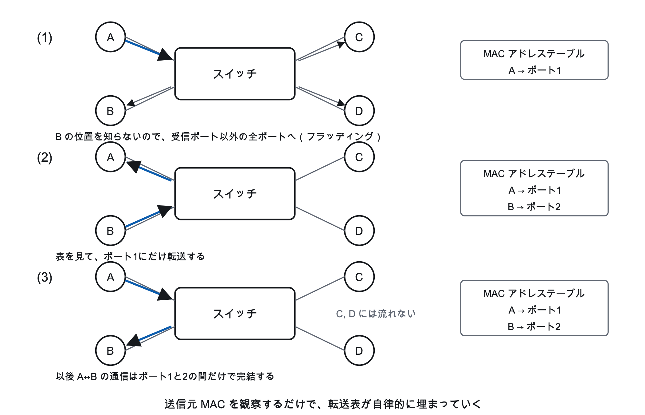
9.4 データリンク層
スイッチは自分で学習する
中央の管理者なしに、局所的な観察だけで効率的な転送を実現している。
19

Slide 20
9.4 無線
Wi-Fi：共有媒体ゆえの問題
無線 LAN（IEEE 802.11 系）は電波という共有媒体を使うため、有線とは異なる問題を抱える。
衝突を検出できない
隠れ端末問題
送信中は自分の電波で相手の電波が聞こえない。送る前に一定時間待つ方式（CSMA/CA）を使う
A と C が互いの電波は届かないが、両方とも B に届く場合、互いの送信に気づかず衝突する
帯域を分け合う
傍受されうる
同じアクセスポイントの利用者が増えると、帯域が分割される
電波は誰にでも届く。暗号化が必須（WPA3 を使う。WEP と WPA は破られている）
現在は通信そのものが TLS で暗号化されているため（第10回）、公衆 Wi-Fi の危険性は昔より小さくなっている。
20

Slide 21
9.5
インターネット層：IP
網をまたいで、最終的な宛先まで中継する

Slide 22
9.5 IP
IPv4 アドレスは2つの部分に分かれる
IPv4 アドレスは32ビット、全部で約43億個。境界を示すのがサブネットマスクである。
192.0.2.130/24 の内訳
なぜ階層構造にするのか
経路表を小さくするため。世界中の43億個を1つずつ覚えることはできないが、「192.0.2.0/24 宛はあちらへ」とまとめれば1行で256個分を表せる。
アドレス 192.0.2.130
= 11000000 00000000 00000010 10000010
マスク /24
= 11111111 11111111 11111111 00000000
ネットワーク 192.0.2.0
ホスト部 .130
割り当てられるのは 254 個
先頭（ネットワーク自体）と末尾（ブロードキャスト）は使えない。9.4 の「IP は住所」とはこの階層性のことである。
22

Slide 23
9.5 IP
ルーティング：最長一致で選ぶ
ルータは複数のネットワークにまたがって接続され、経路表を引いて次のルータへ渡す。
宛先ネットワーク | 次の転送先 | 出ていくインタフェース
192.0.2.0/24 | 直接接続 | eth0
198.51.100.0/24 | 203.0.113.1 | eth1
0.0.0.0/0（デフォルト） | 203.0.113.254 | eth1
複数の行に当てはまる場合、もっとも細かく指定している行を選ぶ
デフォルトルートはどのアドレスにも当てはまるがプレフィクスが最短なので、他に該当がないときだけ使われる。
TTL はルータを通るたびに1減り、0 で破棄される。経路が輪になっていても永遠に回り続けない。
23

Slide 24
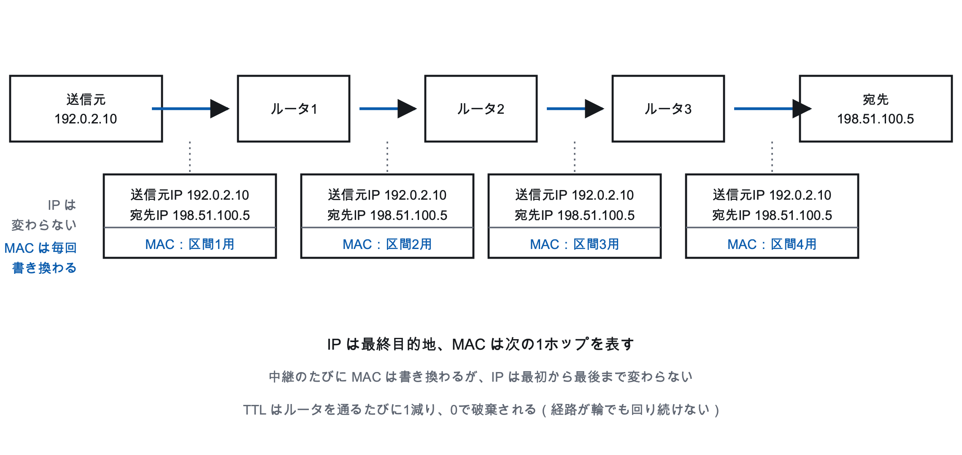
9.5 IP
パケットの中継
24

Slide 25
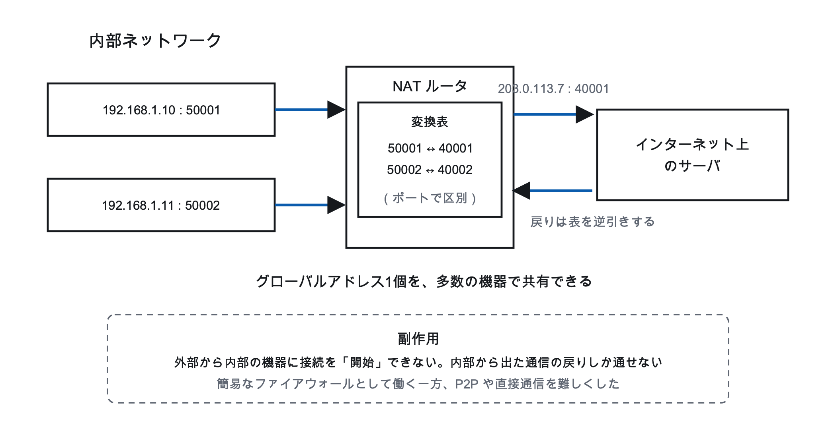
9.5 IP
アドレスの枯渇と NAT
43億個は世界人口を下回る。IPv4 アドレスの新規割り当ては2011年以降、順次枯渇している。
根本的な解決は IPv6（128ビット、約 3.4×10³⁸ 個）。地球の全表面 1cm² あたりに 10²² 個以上を
割り当ててもまだ余る。IPv4 と IPv6 は直接相互運用できないため、当面はデュアルスタック運用が続く。
25

Slide 26
第9回
演習
9-1
回線交換とパケット交換について、(a) 帯域の使われ方 (b) 遅延の安定性 (c) 障害への強さ で比較せよ。計算機の通信でパケット交換が選ばれた理由を述べよ。
9-2
HTTP メッセージが Ethernet フレームとして送出されるまでに、どのヘッダがどの順に付加されるか示せ。
9-3
MAC アドレスと IP アドレスの役割の違いを (a) 有効範囲 (b) 割り当て方 (c) 階層構造の有無 で説明し、両方が必要な理由を述べよ。
9-4
有線 Ethernet では衝突が起きなくなったのに、Wi-Fi では今も媒体アクセス制御が必要なのはなぜか。
9-5
198.51.100.130/26 について (a) ネットワークアドレス (b) ブロードキャストアドレス (c) 機器に割り当てられる個数 を求めよ。
9-6
パケットがルータを通過するとき、IP ヘッダのアドレスは変化しないが Ethernet ヘッダの MAC アドレスは書き換えられる。この違いが何を意味するか説明せよ。
26

Slide 27
まとめ
パケット交換
回線を占有せず経路の障害に強いが、遅延も到達も保証しない（ベストエフォート）
階層モデル
問題を分割し、各層を独立に改良できる。データは層を降りるごとにヘッダで包まれる
インターネット
独立した多数の AS が相互接続した「網の網」。中央の管理者はいない
スケールフリー
ランダム故障に強く、ハブへの攻撃に弱い
2種類のアドレス
MAC は「隣の機器」、IP は「世界のどこか」を指す。役割が違うので両方要る
スイッチ
送信元 MAC を観察するだけで、転送表を自律的に学習する
IP
アドレスは階層構造を持つので経路表を小さく保てる。ルータは最長一致で選ぶ
次回 届ける道はついた。では、その道の上で、名前しか知らない相手とどうやって確実に、そして安全にやりとりするのか。

